Slide 1
Transformateurs

Slide 2
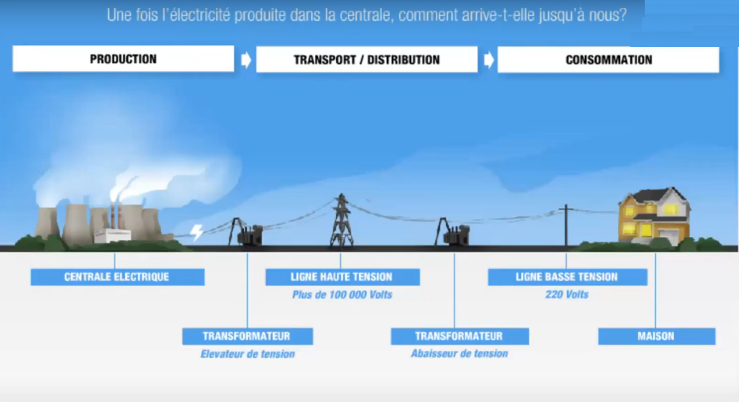
Parcours de l’électricité produite

Slide 3
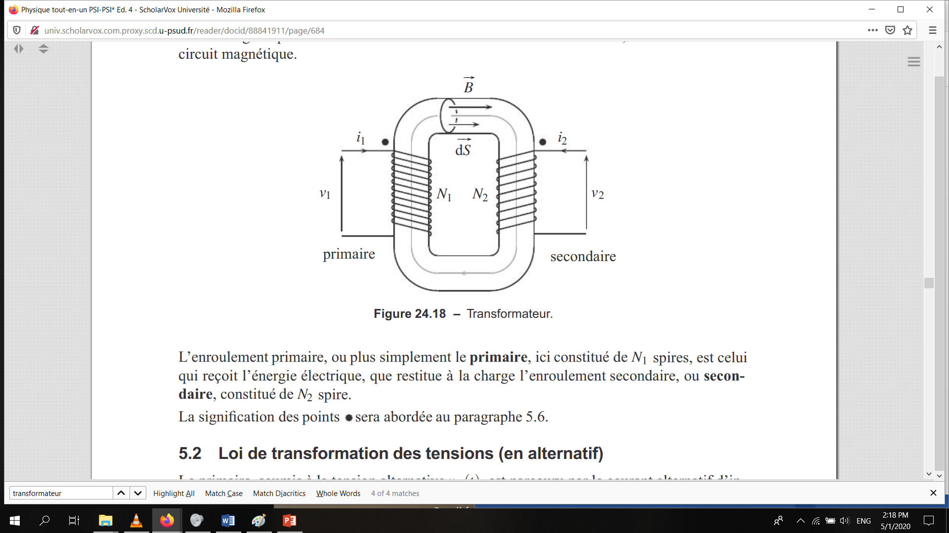
Transformateur
Dunod PCSI/PCSI* 2017

Slide 4
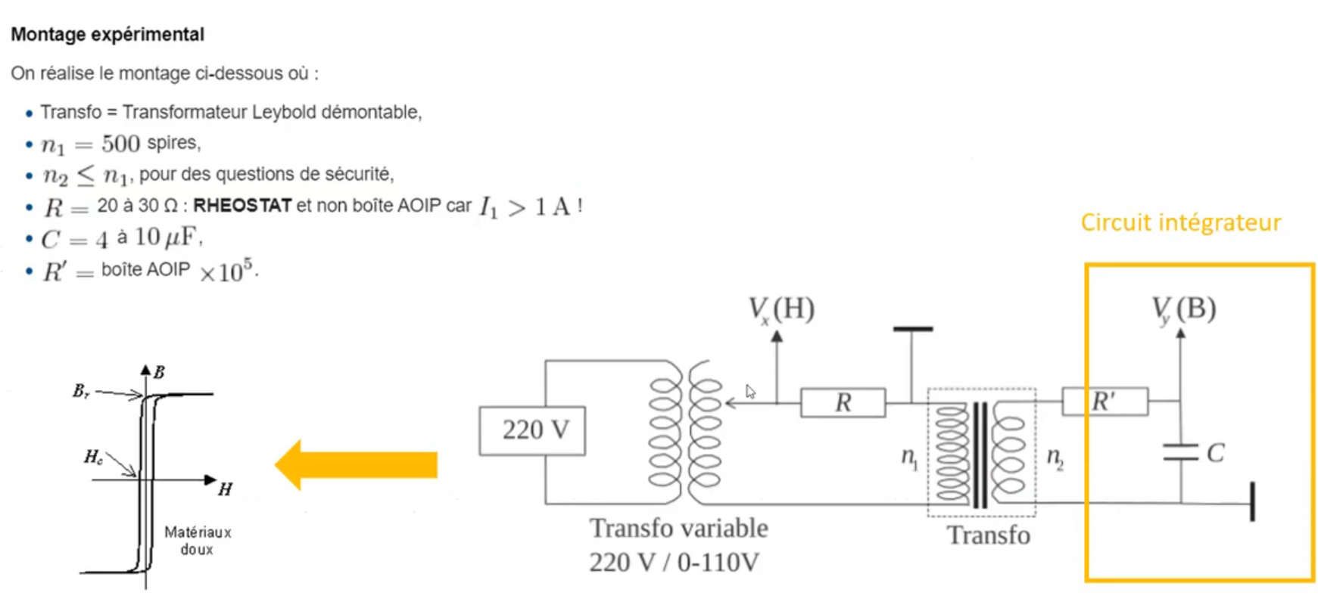
Expérience cycle d’hysteresis

Slide 5
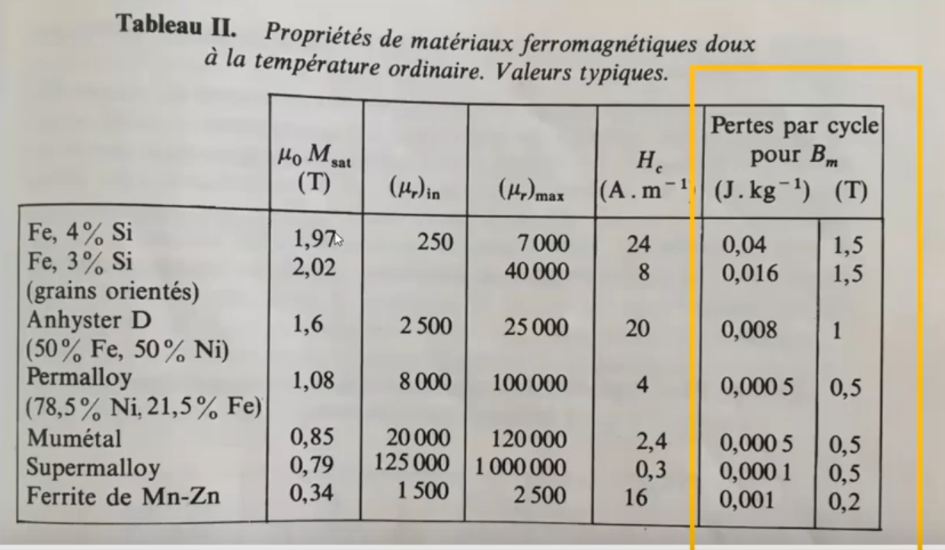
Pertes par cycle
BFR4

